Slide 1
GreenProject
Автоматическое проектирование городского озеленения
с учётом отступов от инженерных сетей
ЛЦТ2026 · Департамент природопользования и охраны окружающей среды г. Москвы

Slide 2

Краткое описание решения:
Допустимость посадки — детерминированная проверка по нормативам с цитатой пункта акта на каждом объекте, не чёрный ящик. ML используется только для ранжирования уже допустимых мест — эта граница проведена на уровне архитектуры, а не на словах.
О команде
Капитан: Тихон Малинин — бэкенд, инфраструктура, DevOps
Диана Мурашкина — ML и данные
Кол-во участников: 2 человека
Город и регион: Москва
Уникальность решения:
По чертежу территории (сети, здания, зонирование) сервис сам предлагает план посадки деревьев/кустарников/газона, соблюдающий нормативные отступы, и экспортирует результат обратно в DXF с обоснованием каждой позиции.
8

Slide 3

Тихон Малинин
Диана Мурашкина
Роль: бэкенд, алгоритм, инфраструктура, DevOps | Telegram: @rearzty | Телефон: +7 926 725-40-32
Роль: ML | Telegram: @dyanch1kk | Телефон: +7 950 254-21-44

Slide 4

Как мы дошли до решения
Краткая история команды:
01
Разработка велась итеративно: синтетические территории до 15.09, затем полный аудит и доработка на 20 реальных улицах пилотного датасета Мосгеотреста.
Выбрали задачу с реальной ценой ошибки: посадка на теплотрассе или кабеле — не абстрактный баг, а физический риск для города.
02
Вдохновило разделение «можно ли здесь» (детерминировано, цитируемо) и «где лучше» (скоринг) — прямой ответ на явный запрет ТЗ на чёрный ящик в вопросах безопасности.
Главный вызов — реальные DWG-чертежи ломали наивный парсинг: пунктирные сети, незамкнутые контуры зданий, ACIS-заливки, которые терял один из двух конвертеров DWG→DXF. Каждый случай найден и исправлен на живых данных, не гипотетически.
03
Backend, алгоритм и инфраструктуру вёл Тихон Малинин, ML и данные — Диана Мурашкина.

Slide 5
КОРОТКО О РЕШЕНИИ
Техническая суть решения
Маркетинговая суть решения
Детерминированные буферы нормативных отступов (с поправкой по породе) → кандидаты по паттернам (ряд/куртина/россыпь) → скоринг (эвристика/ML) → жадный отбор → проверка и экспорт с XDATA-обоснованием на каждом объекте DXF.
Экспертам ДПиООС часы ручной сверки отступов по таблицам заменяются секундами автоматической проверки с готовой цитатой пункта акта; результат — тот же чертёж, а не новый формат для внедрения.

Slide 6
Три принципа против «чёрного ящика»
Допустимость
Детерминированная проверка отступов. Ни одного ML-решения в вопросе «можно ли здесь».
Ранжирование
Скоринг (эвристика или ML) — только среди уже допустимых мест.
Обоснование
Цитата пункта акта на каждом объекте — в JSON, CSV и прямо в XDATA чертежа.

Slide 7

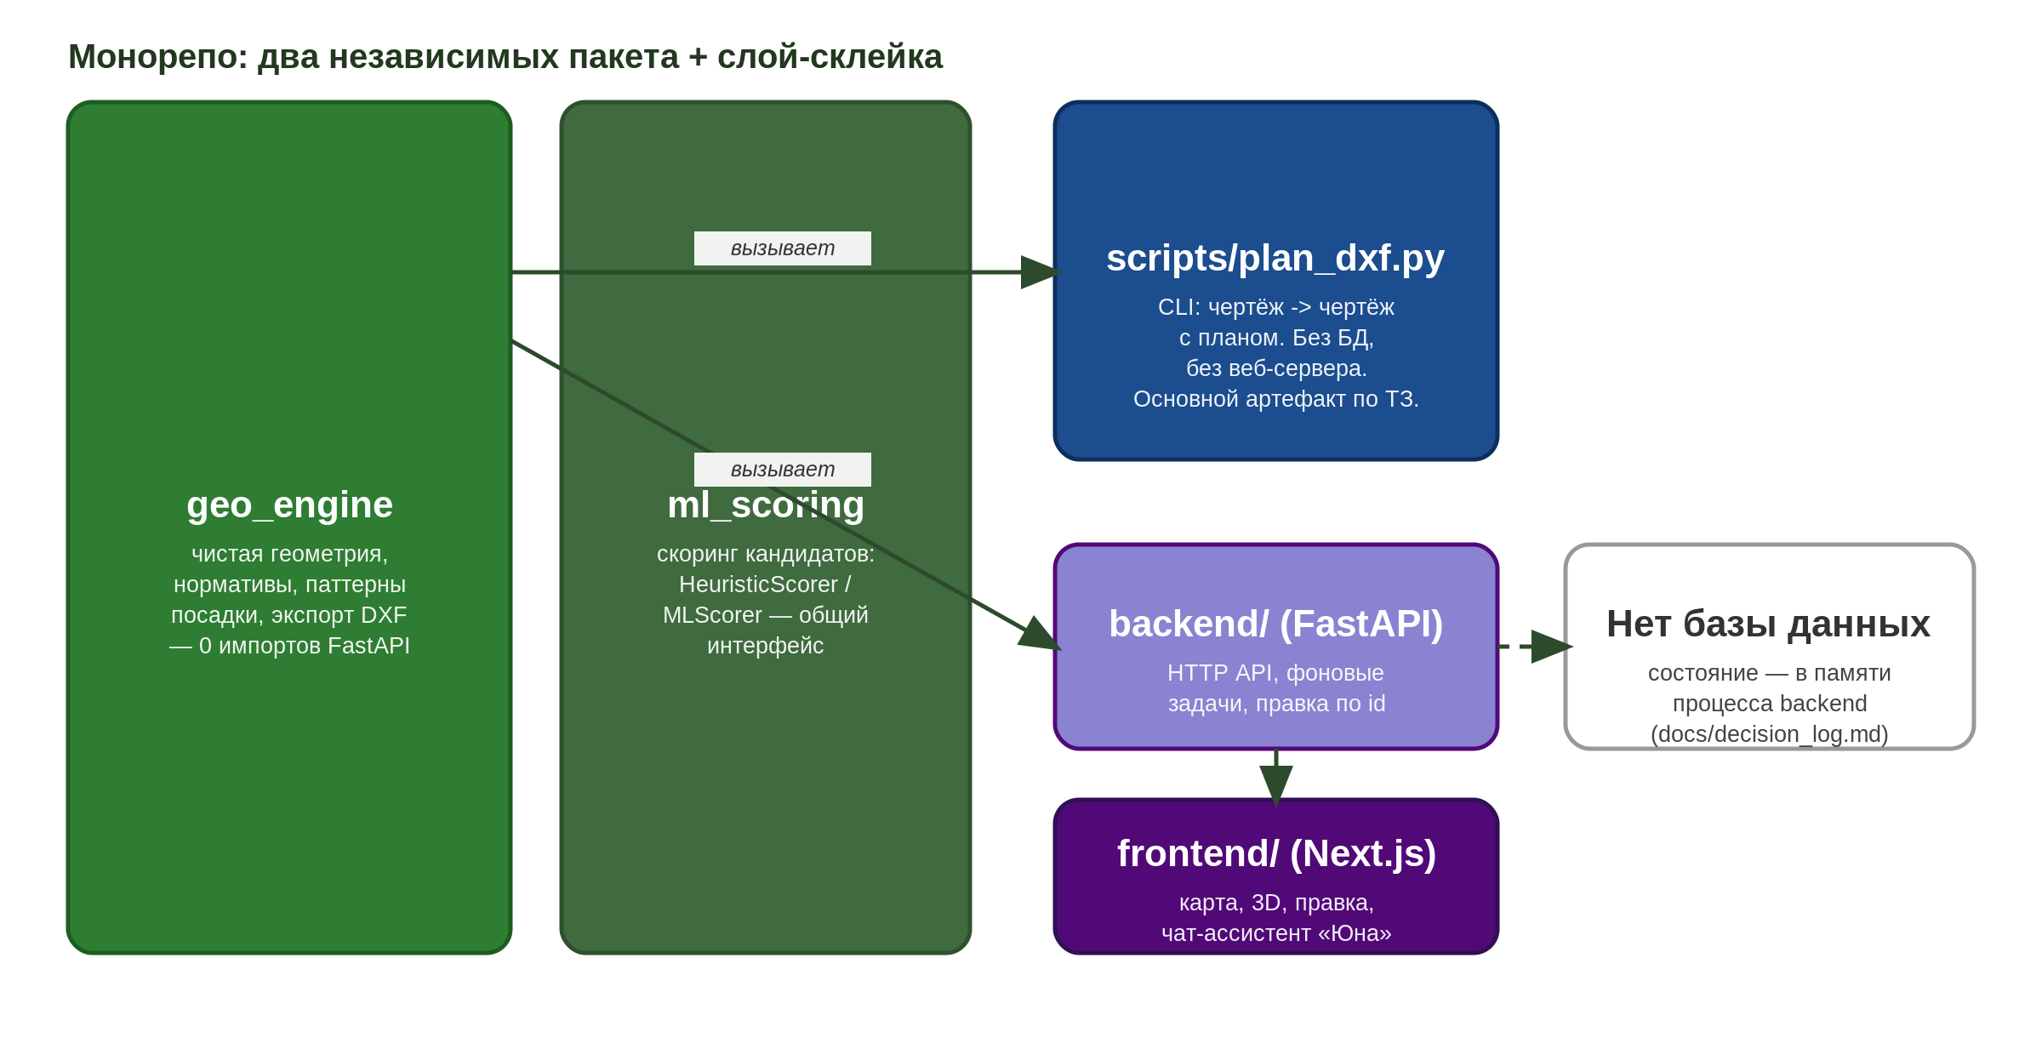
Архитектура: два независимых пакета + слой-склейка

Slide 8
Алгоритм: 5 этапов одного пайплайна (CLI и backend)
Импорт и очистка
Граница и отступы
Кандидаты и паттерны
DWG→DXF, классификация слоёв, сшивка сетей, замыкание контуров
territory_polygon + буфер отступов по породе (species-aware)
ряд вдоль улицы, куртины, россыпь, живая изгородь
1
2
3
4
5
Скоринг и отбор
Проверка и экспорт
Heuristic/ML ранжирование → жадный отбор без пересечений
цитата акта на объект → DXF + JSON + CSV

Slide 9
Три уровня, где живёт обоснование
report.json
CSV-трассировка
XDATA в DXF
Координаты, вид, порода, все проверенные отступы, какой сработал, ссылка на акт и пункт.
Та же информация построчно «посадка × ограничение» — для проверки в Excel вручную.
Та же цитата прямо на объекте чертежа — эксперт видит её, не выходя из CAD.

Slide 10
Нормативная база и трассируемость
Базовые отступы (табл. 9.1), московские уточнения (школы/детсады, подошва откоса), поправка по породе для теплотрассы.
СП 42.13330.2016 + 743-ПП + МГСН 1.02-02
369-ПП (2026) — инвазивные виды исключены из ассортимента пород
515-ПП — официальный ассортимент кустарника (табл. 5 приложения)
ПУЭ гл. 2.4 — отступ от ЛЭП, сверено частично (см. ограничения)
Каждое значение — с обязательной ссылкой на источник, связность проверяется тестом

Slide 11

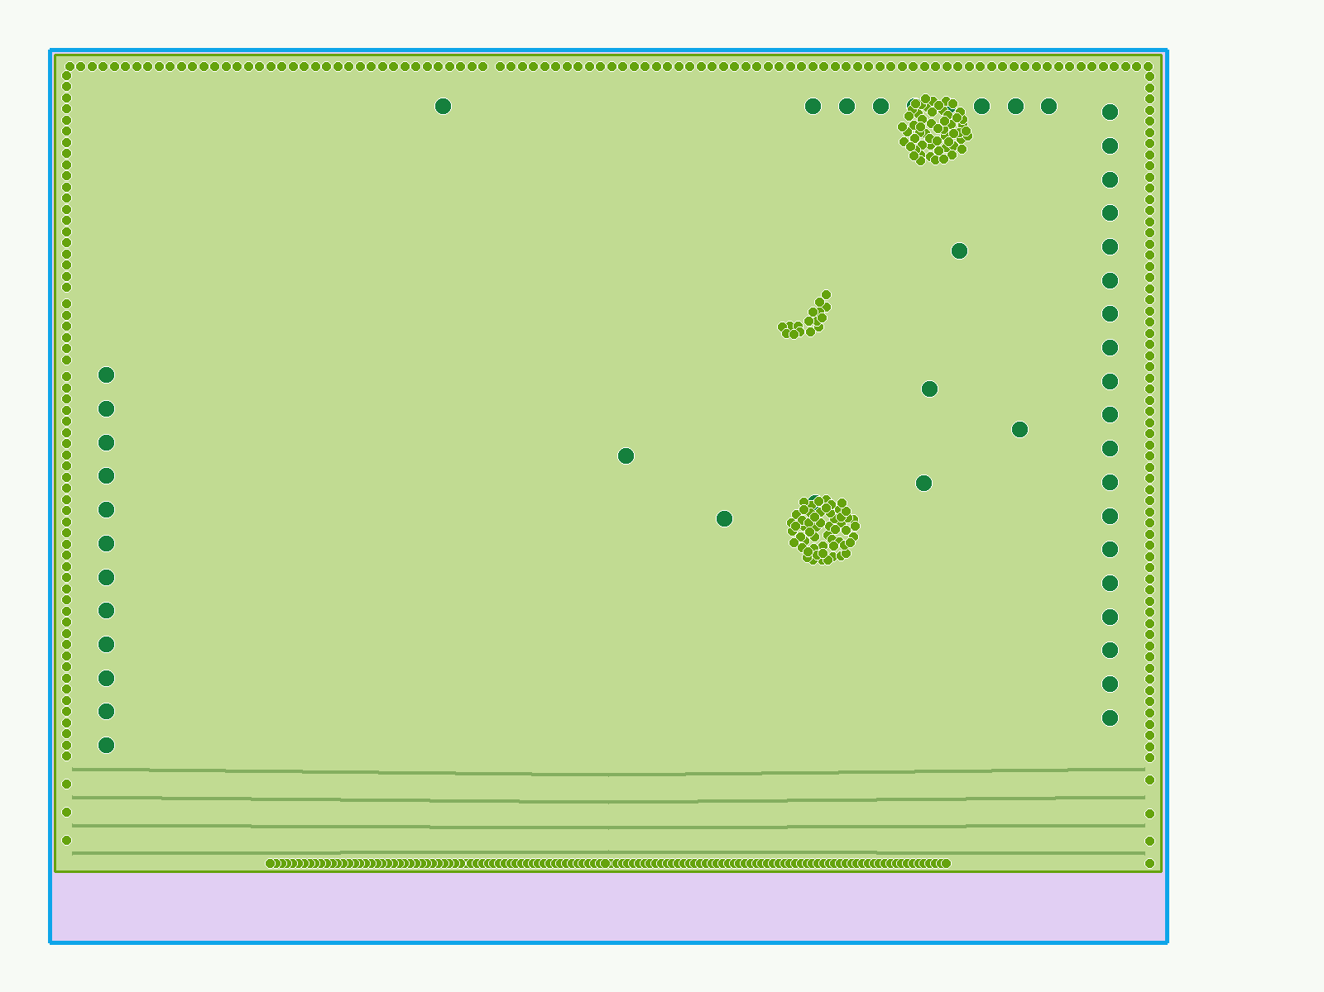
Веб-интерфейс: план поверх исходных слоёв территории
Зоны — здания, инженерные сети, зонирование, существующая зелень
План — деревья/кустарники/газон, сгенерированные автоматически
Индекс озеленения и правка по объектам — в реальном времени

Slide 12
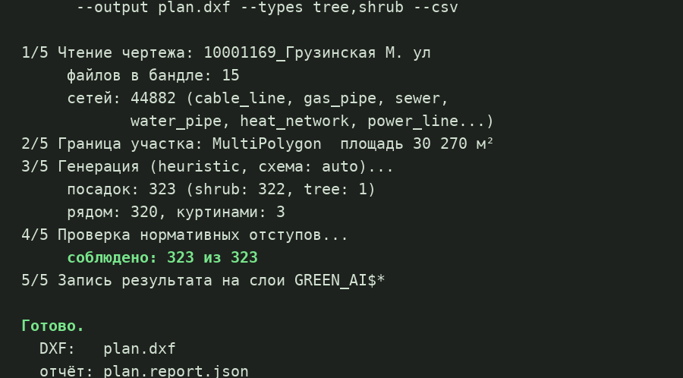
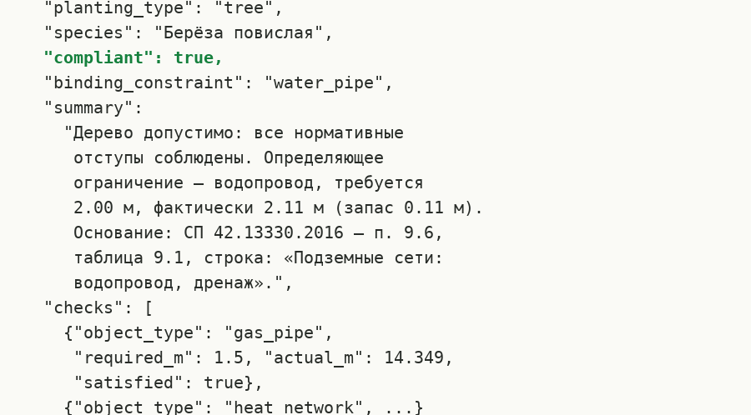
От запуска в терминале до готового обоснования
www.lider.com
www.lider.com
Реальный прогон CLI («17. Грузинская М ул»)
Фрагмент report.json — цитата пункта акта

Slide 13
Оптимизация: во сколько раз ускорился реальный прогон
До фиксов
1512 с
380 с
+ ExclusionIndex (индекс по границам, не по частям)
252 с
+ калиброванный бюджет плотности посадки
~6×
ускорение, «1. Олимпийская деревня», 9.24 га

Slide 14
Реальный масштаб
позиций соответствуют нормативам
27216 / 27216
208 453 м²
площадь реальной улицы («13. Харьковский проезд»)
100%
объектов несут XDATA-обоснование на чертеже

Slide 15

Реальная схема посадки — структура улицы, не «россыпь»
23 475 (86%)
Рядом вдоль улицы
Куртинами
3 580 (13%)
Россыпью
161 (1%)
«13. Харьковский проезд»
27 216 посадок всего

Slide 16
Ограничения и известные проблемы — честно
CRS реальных данных не подтверждена организаторами — на расчёт плана не влияет, только на отображение на карте
DWG без ODA (только LibreDWG) теряет заливку покрытия — борт всё равно защищает от посадки на асфальт
Отступ от ЛЭП сверен частично — консервативно завышен, не занижен
Двухрядная посадка и целенаправленные акценты — не реализованы
Один нечитаемый файл бандла может унести границу участка — CLI явно предупреждает об этом в выводе

Slide 17
Путь внедрения в контур ДПиООС
Формат ввода/вывода — DXF, тот же, что использует департамент и проектные бюро
Результат — дополнительный слой поверх чертежа, не замена проектного решения
Шаг 1: проверочный/подсказывающий инструмент на этапе разработки решения
Шаг 2: сверка с экспертами по конкретным непроверенным цитатам (verified: false)
Шаг 3: автоматический первый фильтр при приёмке проектной документации

Slide 18
Соответствие обязательным пунктам ТЗ
Слой поверх чертежа
Обоснование с цитатой
CLI без БД и сервера
Docker + Swagger
dxf_writer.write_dxf — копия исходника + слои GREEN_AI$*
compliance.py + planting_norms.yaml — пункт и таблица акта
scripts/plan_dxf.py — основной артефакт по приоритету ТЗ
docker compose up --build → localhost:8000/docs

Slide 19
Куда дальше
Фоновая задача для загрузки проекта в вебе (сейчас — синхронный запрос)
Двухрядная посадка и целенаправленные акценты (солитер / группа-акцент)
Ведомость элементов озеленения по ГОСТ 21.508-2020
Дообучение ML на реальных проектных решениях пилота (weak-labeling)
Сверка главы 2.5 ПУЭ (ВЛ выше 1 кВ) с профильным актом об охранных зонах

